Slide 1

Trường Đại học Cần Thơ Trường Công nghệ Thông tin và Truyền thông
BÁO CÁO NIÊN LUẬN CƠ SỞ NGÀNH
ĐỀ TÀI
WEBSITE MINH HỌA GIẢI THUẬT
SẮP XẾP NỔI BỌT (BUBBLE SORT)
Người thực hiện:
Họ và Tên: Nguyễn Tiến Lĩnh
MSSV: B2012108
Lớp: KTPM03 K46
Cán bộ hướng dẫn:
PGS.TS.Huỳnh Xuân Hiệp
Khoa Công nghệ phần mềm

Slide 2
Nội dung
Tổng quan về đề tài
Cơ sở lý thuyết
Kết quả ứng dụng
Tổng kết đánh giá

Slide 3
Tổng quan về đề tài

Slide 4
Mô tả bài toán
Sắp xếp là một trong các nhóm giải thuật quan trọng của ngành lập trình, khoa học máy tính và toán học.
Sắp xếp nổi bọt (bubble sort) là thuật toán sắp xếp phổ biến, dễ hiểu, dễ cài đặt, độ phức tạp chấp nhận được.
Giảng dạy trên lý thuyết chưa thể hiện hết bản chất của giải thuật.
Khả năng tư duy sáng tạo của người học chưa được phát huy.
=> Website minh họa giải thuật sắp xếp nổi bọt được xây dựng nhằm truyền tải tinh thần giải thuật đến với người dùng.

Slide 5
Mục tiêu cần đạt được
Với người học:
Hiểu rõ và nắm vững kiến thức về CTDL và giải thuật.
Biết cách thiết kế giải thuật và cài đặt giải thuật vào chương trình.
Với sản phẩm:
Sản phẩm có giao diện thân thiện với người dùng.
Thực hiện được các chuyển động cần có để minh họa giải thuật.
Hiển thị thông báo về các sự kiện xảy ra với người dùng.
Thể hiện được các thao tác cơ bản với dữ liệu.
Thuật toán chạy tốt với dữ liệu nhập từ người dùng.
Có thể thực hiện được từng bước của giải thuật.
Có bảng dữ liệu ghi lại quá trình xử lý giải thuật.

Slide 6
Cơ sở lý thuyết

Slide 7
Các khái niệm cần biết
Sắp xếp là gì?
Sắp xếp là quá trình tái bố trí các phần tử trong một tập hợp cho trước thành một tập hợp mới theo một trình tự nào đó nhằm mục đích giúp quản lý và tìm kiếm các phần tử dễ dàng và hiệu quả hơn.
Thuật toán sắp xếp là gì?
Trong khoa học máy tính và trong toán học, thuật toán sắp xếp là một thuật toán mà nó sắp xếp các phần tử của một danh sách (hoặc một mảng) theo thứ tự (tăng hoặc giảm). Người ta thường xét trường hợp các phần tử cần sắp xếp là các số.

Slide 8
Sắp xếp nổi bọt là gì?
Đặt vấn đề:
Giả thuyết, cho mảng A có n phần tử số nguyên không có thứ tự với mỗi phần tử được biểu diễn dưới dạng A[i] với 0 ≤ i ≤ n-1. Ta có mảng A được biểu diễn như sau:
A = {A[0], A[1], ..., A[n-1]}
Vấn đề đặt ra: sắp xếp mảng A thành một dãy tăng dần\giảm dần bằng thuật toán sắp xếp nổi bọt.

Slide 9
Sắp xếp nổi bọt là gì?
Ý tưởng:
Xuất phát từ cuối (hoặc đầu) mảng, đổi chổ các cặp phần tử kế cận để đưa phần tử nhỏ (lớn) hơn trong cặp phần tử đó về vị trí đứng đầu (cuối) mảng hiện hành. Sau đó sẽ không xét đến nó ở lần tiếp theo, do vậy ở lần xử lý thứ i sẽ có vị trí đầu mảng là i. Lặp lại xử lý trên cho đến khi không còn cặp phần tử nào để xét.

Slide 10
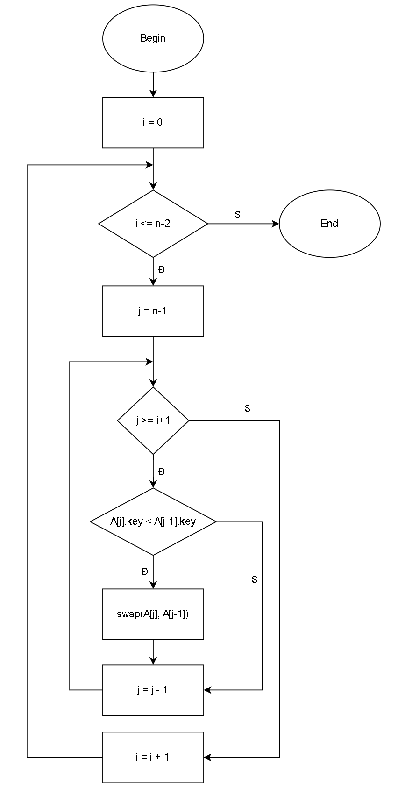
Lưu đồ giải thuật
Bước 1: Xét các a[j] (j giảm từ n-1 đến 1), so sánh khoá của a[j] với khoá của a[j-1]. Nếu a[j] < a[j-1] thì đổi a[j] và a[j-1]. Sau bước này thì a[0] có khoá nhỏ nhất

Slide 11
Lưu đồ giải thuật
Bước 2: Xét các a[j] (j giảm từ n-1 đến 2), so sánh khoá của a[j] với khoá của a[j-1]. Nếu a[j] < a[j-1] thì đổi a[j] và a[j-1]. Sau bước này thì a[1] có khoá nhỏ thứ 2.
Lặp lại tương tự bước 1 và bước 2.
Bước n-1: mảng đã được sắp thứ tự

Slide 12
Đánh giá giải thuật
Độ phức tạp giải thuật là O(n²) có dạng đa thức thuộc nhóm có thể chấp nhận được.
Số lượng phép so sánh ở mỗi bước xác định theo số lần lặp trong vòng for mà không phụ thuộc vào tình trạng của mảng ban đầu.
Các phần tử nhỏ được đưa về vị trí đúng rất chậm trong khi các phần tử lớn lại được đưa về vị trí đúng rất nhanh.

Slide 13
Kết quả vận dụng lý thuyết vào đề tài
Giải thuật chạy đúng trên nhiều mẫu dữ liệu đầu vào khác nhau (bao gồm được tạo sẵn ngẫu nhiên hoặc nhập từ người dùng).
Giải thuật cho ra kết quả có thứ tự sắp xếp theo chiều tăng dần từ trái sang.

Slide 14
Kết quả ứng dụng

Slide 15
Phân tích yêu cầu bài toán
Trang web minh họa giải thuật sắp xếp nổi bọt có yêu cầu trọng tâm là việc thể hiện được ý nghĩa, cách thức hoạt động và kết quả giải thuật một cách sinh động trên nền tảng giao diện đồ họa.

Slide 16
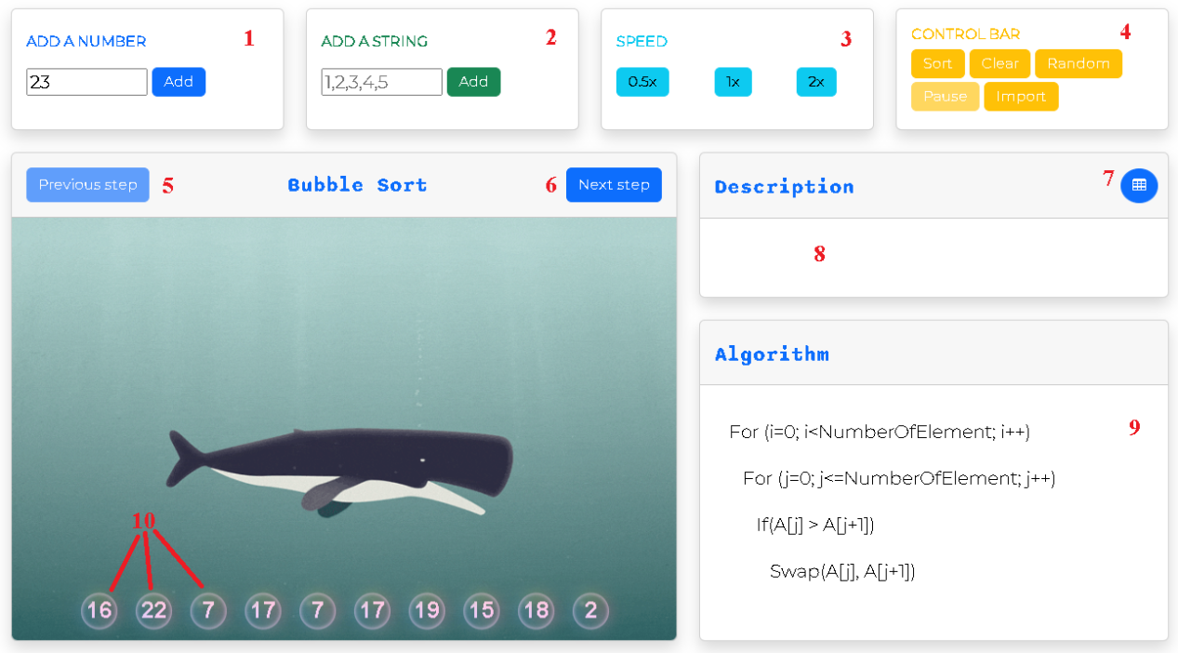
Giới thiệu chương trình
(1) Thẻ HTML sử dụng: form, input, button.
Diển giải: Form nhập giá trị số nguyên.

Slide 17
Giới thiệu chương trình
(2) Thẻ HTML sử dụng: form, input, button.
Diển giải: Form nhập giá trị chuỗi số nguyên.

Slide 18
Giới thiệu chương trình
(3) Thẻ HTML sử dụng: form, button.
Diển giải: Form điều chỉnh tốc độ thực hiện giải thuật.

Slide 19
Giới thiệu chương trình
(4) Thẻ HTML sử dụng: form, input, button.
Diển giải: form điều chỉnh các thao tác với giải thuật.

Slide 20
Giới thiệu chương trình
(5) Thẻ HTML sử dụng: button.
Diển giải: nút lùi giải thuật về một bước trước đó.

Slide 21
Giới thiệu chương trình
(6) Thẻ HTML sử dụng: button.
Diển giải: nút tăng giải thuật lên bước kế tiếp.

Slide 22
Giới thiệu chương trình
(7) Thẻ HTML sử dụng: button.
Diển giải: nút mở bảng dữ liệu.

Slide 23
Giới thiệu chương trình
(8) Thẻ HTML sử dụng: div.
Diển giải: khung chứa lời mô tả giải thuật.

Slide 24
Giới thiệu chương trình
(9) Thẻ HTML sử dụng: div.
Diển giải: khung chứa mã lệnh giải thuật.

Slide 25
Giới thiệu chương trình
(10) Thẻ HTML sử dụng: div, span.
Diển giải: bong bóng chứa các phần tử được sắp xếp.

Slide 26
Tổng kết đánh giá

Slide 27
Kết quả đạt được
Về kiến thức:
Ôn lại và nắm vững kiến thức về cấu trúc dữ liệu, giải thuật sắp xếp nổi bọt.
Ôn lại và nắm vững các kiến thức về lập trình web như HTML, CSS và JS.
Thiết kế giao diện đồ họa trong sáng, dễ hiểu.
Kết hợp thuật toán chạy đồng thời với các hoạt ảnh minh họa tạo ra từ Javascript.
Về kỹ năng:
Về thái độ:

Slide 28
Kết quả đạt được
Về kiến thức:
Về kỹ năng:
Có khả năng mô hình hóa các yêu cầu từ một bài toán thực tế được đặt ra.
Sử dụng, kết hợp các kiến thức đã được giảng dạy để giải quyết vấn đề thực tế.
Sử dụng tốt các công cụ, thư viện hỗ trợ lập trình như Visual Studio Code, Bootstrap.
Về thái độ:

Slide 29
Kết quả đạt được
Về kiến thức:
Về kỹ năng:
Về thái độ:
Nghiên cứu và thực hiện niên luận cơ sở theo đúng tiến độ đề ra của giáo viên hướng dẫn.
Tham khảo ý kiến, trao đổi tích cực với giáo viên hướng dẫn đề hoàn thành tốt sản phẩm đầu ra.

Slide 30
Hạn chế
Chưa thực hiện được giao diện website 3D.
Chưa thể kết xuất được kết quả thực thi giải thuật ra các định dạng như pdf, png, jpg,..
Chưa thể phát triển thêm các giao diện phụ khác như làm bài tập, giới thiệu hệ thống, bài giảng điện tử,...

Slide 31
Nguyên nhân
Việc xây dựng website 3 chiều cần thời gian lâu dài để chuẩn bị các công đoạn như vẽ mô hình, lập trình chuyển động cho mô hình cũng như kết hợp các mô hình lại với nhau tạo nên bối cảnh cho website. Vì nguyên nhân thời gian nên module này đã được chuyển sang giai đoạn phát triển trong tương lai.
Ở giai đoạn hiện tại website chủ yếu tập trung vào việc mô tả hình ảnh, chuyển động và tính đúng đắn của giải thuật.

Slide 32
Hướng phát triển
Phát triển thêm các giao diện hỗ trợ người dùng ôn tập kiến thức sau khi đã trải nghiệm với giải thuật.
Xây dựng giao diện 3 chiều cho website để tăng tính sống động, thực tế cho giải thuật.
Cung cấp các bài giảng điện tử có liên quan đến giải thuật.

Slide 33
Tham khảo
[1]Kênh Youtube “Online Tutorial”, Animated Realistic Bubbles using HTML, CSS & Vanilla Javascript. https://www.youtube.com/watch?v=noC22oMVb44
[2]Nguyễn Văn Linh, Phân tích và Thiết kế thuật toán, Chương 2, trang 37, Nhà xuất bản Đại học Cần Thơ.
[3]Võ Huỳnh Trâm, silde bài giảng Phân tích và Thiết kế thuật toán, Chương 1, Slide 26.
[4]Wikipedia, Thuật toán sắp xếp. https://vi.wikipedia.org/wiki/Thu%E1%BA%ADt_to%C3%A1n_s%E1%BA%AFp_x%E1%BA%BFp

Slide 34

Cảm ơn thầy đã lắng nghe

